Slide 1
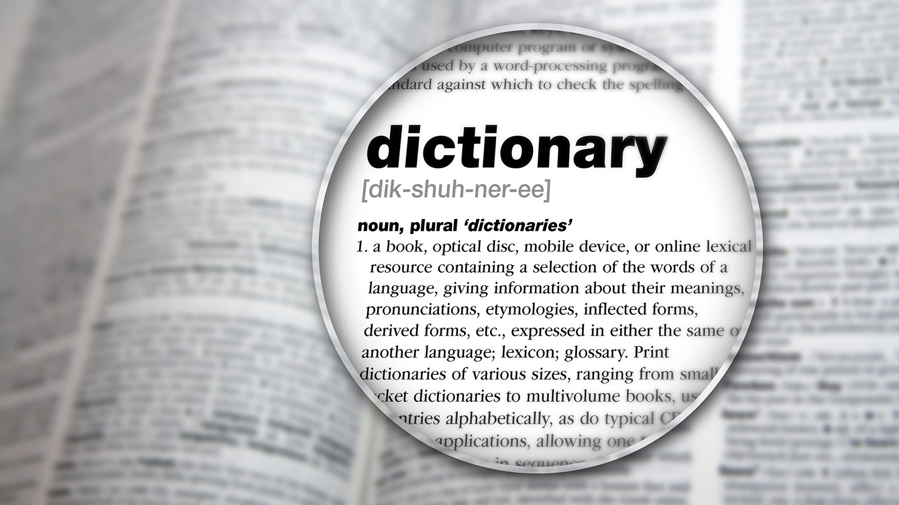
Dynamo-Dictionary의 활용
부제: 복잡한 흐름 속에서 길 잃지 않기

Slide 2
Dictionary?
: 사전

Slide 3
Dictionary?
“Dictionary” : “사전”

Slide 4
Dictionary?
{ “Dictionary” : “사전” }

Slide 5
Dictionary?
이름: 장만규,
나이: 35세,
취미: 다이나모,
사는곳: 서울,
꿈: 일확천금

Slide 6
Dictionary?
key
value
이름: 장만규,
나이: 35세,
취미: 다이나모,
사는곳: 서울,
꿈: 일확천금 }
{

Slide 7
Dictionary?
{ 이름: 장만규, 나이: 35세, 취미: 다이나모, 사는곳: 서울, 꿈: 일확천금 }

Slide 8
Dictionary?
key
:
value
{ 이름: 장만규, 나이: 35세, 취미: 다이나모, 사는곳: 서울, 꿈: 일확천금 }
혹은
속성
:
값

Slide 9
Dictionary?
{
}
key1 : value1 ,
key2 : value2 ,
key3 : value3 ,
key4 : value4 ,
key5 : value6 ,
key7 : value7

Slide 10
Dictionary?
질의
답변
{
}
key1 : value1 ,
key2 : value2 ,
key3 : value3 ,
key4 : value4 ,
key5 : value6 ,
key7 : value7
위의 사전에서, key3 에 해당하는 값을 찾아서 돌려 줄래?
value3 입니다.

Slide 11
Dictionary?
질의
답변
[{
},
사전A
key1 : value1-a ,
key2 : value2-a ,
key3 : value3-a ,
key4 : value4-a ,
key5 : value6-a ,
key7 : value7-a
{
},
사전B
key1 : value1-b ,
key2 : value2-b ,
key3 : value3-b ,
key4 : value4-b ,
key5 : value6-b ,
key7 : value7-b
{
}]
사전C
key1 : value1-c ,
key2 : value2-c ,
key3 : value3-c ,
key4 : value4-c ,
key5 : value6-c ,
key7 : value7-c
위의 사전 ‘들’ 에서, key3 에 해당하는 값 ‘들’ 을 찾아서 돌려 줄래?
value3-a, value3-b, value3-c 입니다.

Slide 12
Dictionary?
*매우 비효율적이지만 가능은 하다
Condition 구문(조건 제어) 으로서의 사용
Data Object 로서의 사용

Slide 13
다음 장부터 이상한 거 나옴

Slide 14
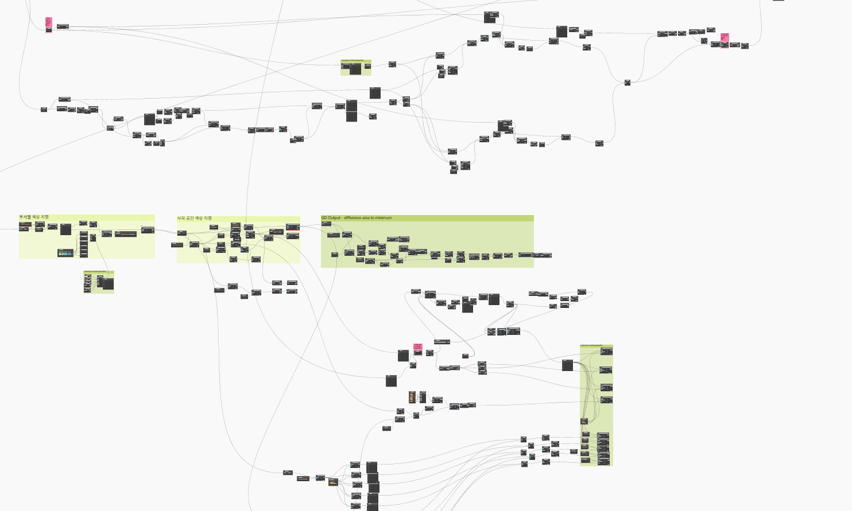
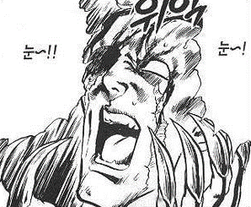

Slide 15
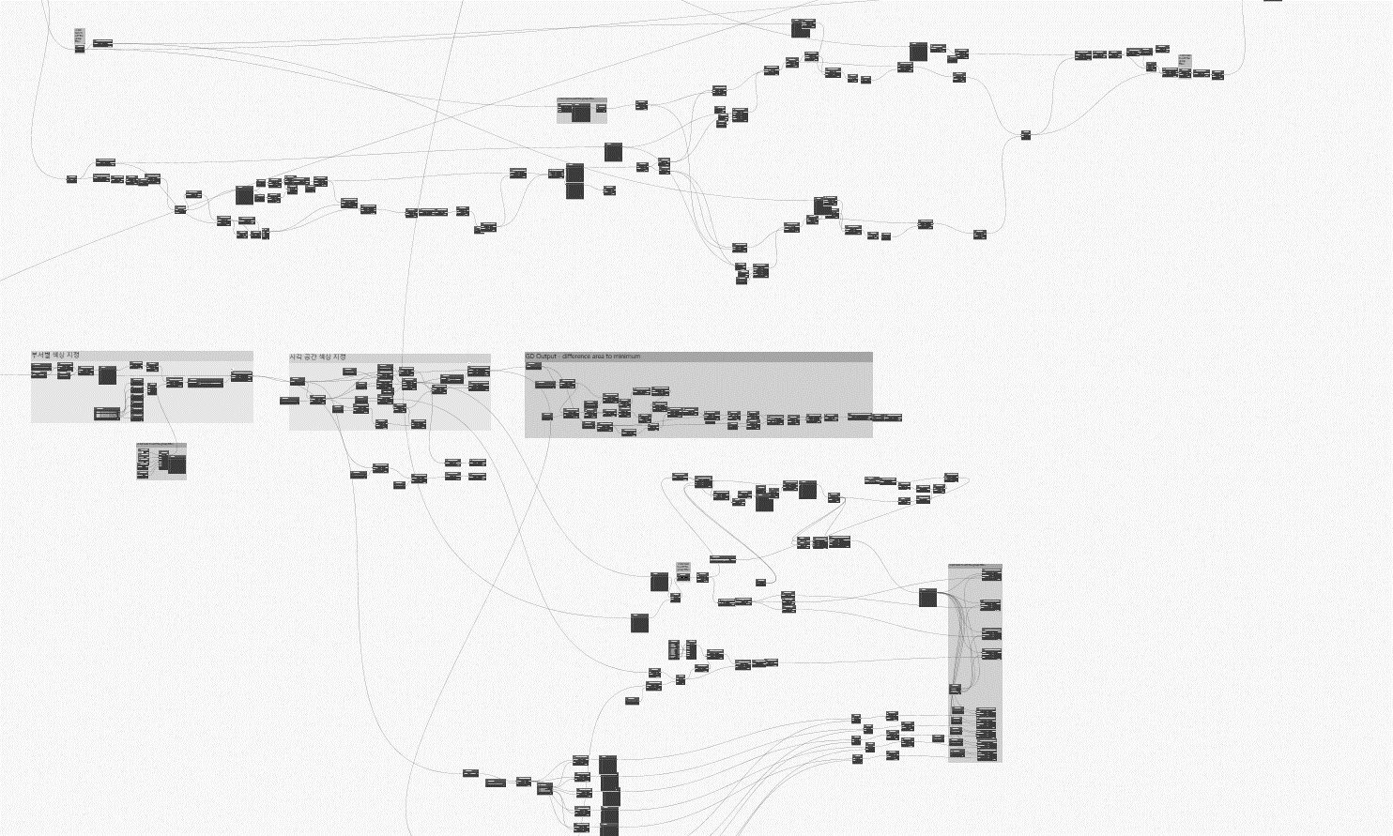
저~기 앞쪽에서 만들어 두었던 데이터를 참조할 필요가 생길 때,
노드와 노드를 잇는 라인들은 스파게티가 된다.
(비주얼 스크립팅의 태생적 한계)

Slide 16

으이그 이눔아!
학창 시절, 내 책상을 본 어머니의 반응

Slide 17


Slide 18
이런 스파게티를 방지하기 위한 도구로
딕셔너리는 유용하다.

Slide 19
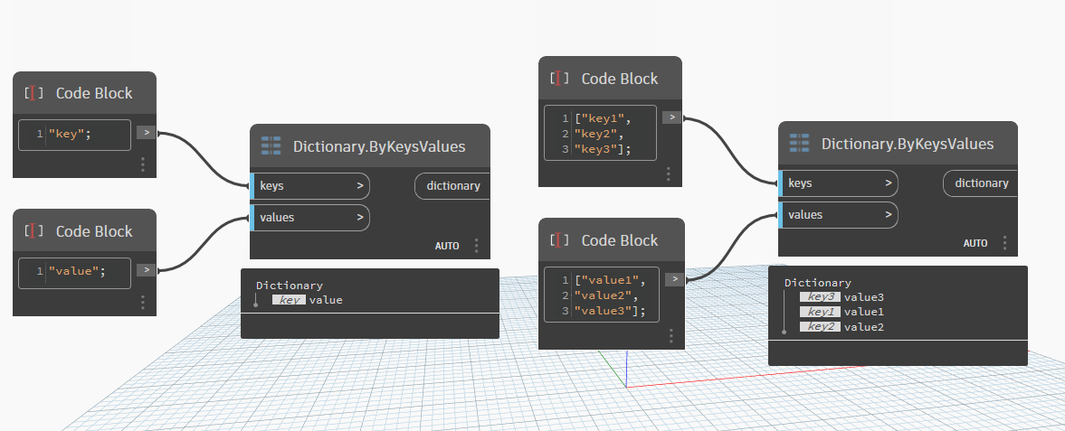
Dictionary Node

Slide 20
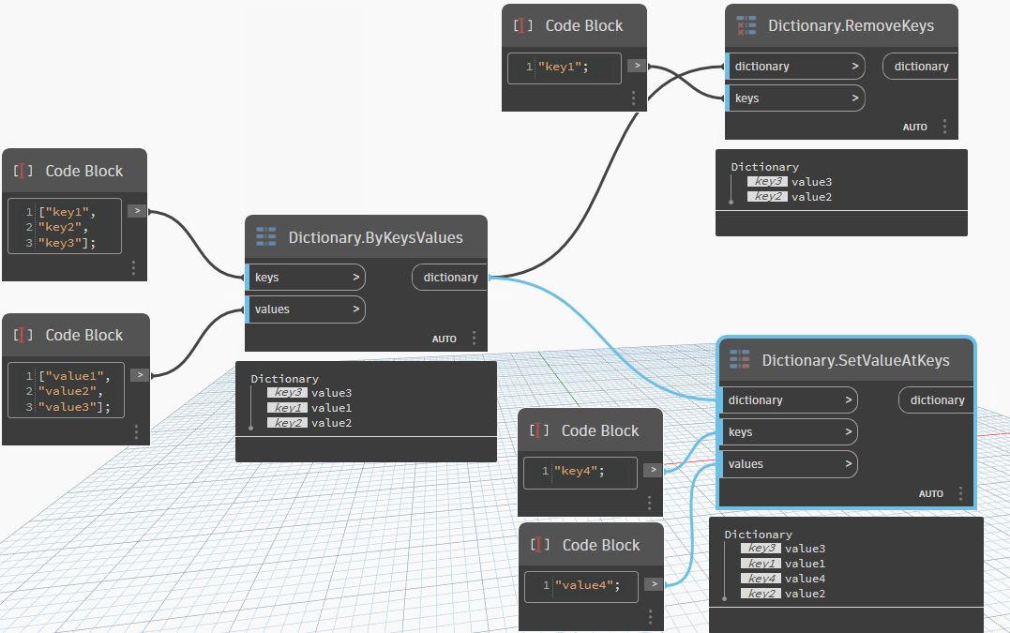
Dictionary Node

Slide 21
Dictionary 가 코드의 복잡도를 낮출 수 있는 이유는?
> 명시적 키를 사용하기 때문
Ex.) list
[ A, B, C, D, E ]
사실은..
[ 0: A, 1: B, 2: C, 3: D, 4: E ]
리스트는 암시적 키 값(인덱스 넘버) 사용하는 컬렉션

Slide 22
Dictionary 가 코드의 복잡도를 낮출 수 있는 이유는?
[ 0: A, 1: B, 2: C, 3: D, 4: E ]
이러한 리스트에서
암시적 키 값(인덱스 넘버)는
자신에게 대응되는 value 들에 대한
어떤 정보도 사용자에게 제공하지 못한다.

Slide 23
Dictionary 가 코드의 복잡도를 낮출 수 있는 이유는?
명시적 키를 사용하는 Dictionary는 사용자가 직접 데이터를 서술할 수 있는
key 이름을 사용해 데이터를 형성할 수 있음.
따라서 상대적으로 *Self-descriptive(자기서술적) 한 데이터 컬렉션 임
key
:
value
{ 이름: 장만규, 나이: 35세, 취미: 다이나모, 사는곳: 서울, 꿈: 일확천금 }
* REST 아키텍처에서의 Self-descriptive와는 조금 다른 의미로 쓰였음.
-리스트에 비해 상대적으로 자기서술적이라는 의미.

Slide 24
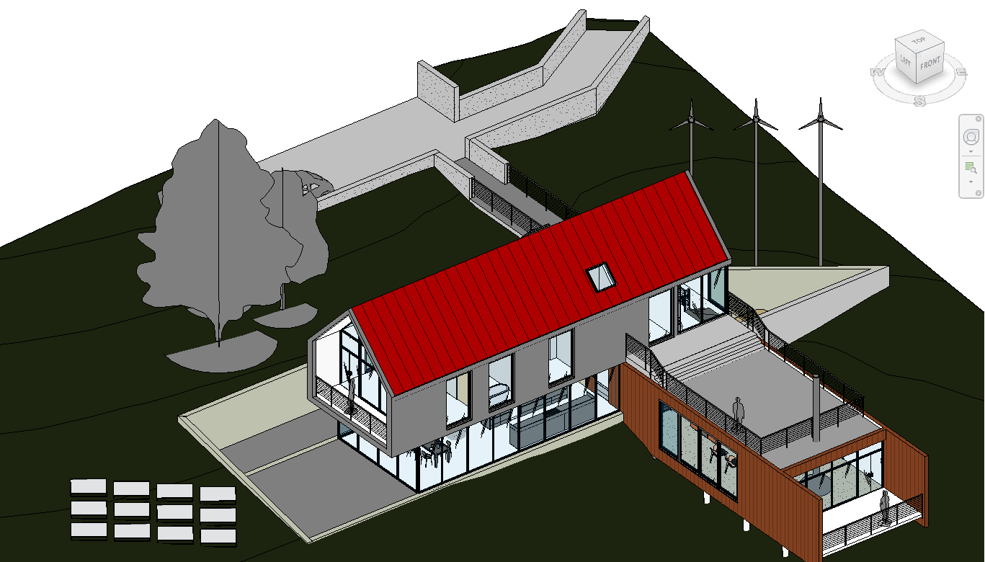
시연 시간

Slide 25
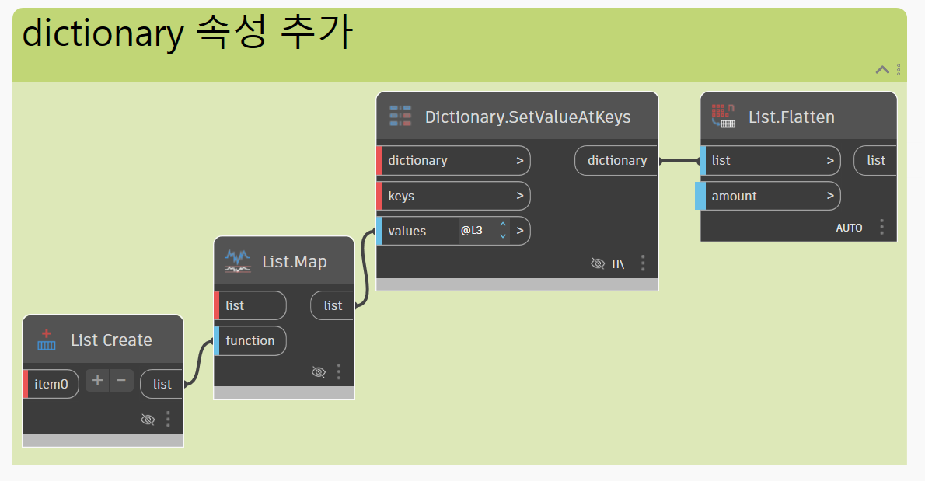
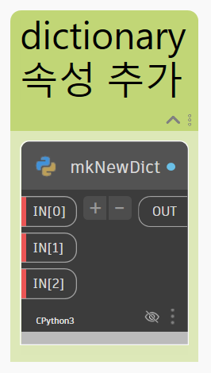
정리
< 기본 노드 version >
< Python Script version >
직전에 만들었던 Dictionary
추가할 key
추가할 value
직전에 만들었던 Dictionary
추가할 key
추가할 value

Slide 26
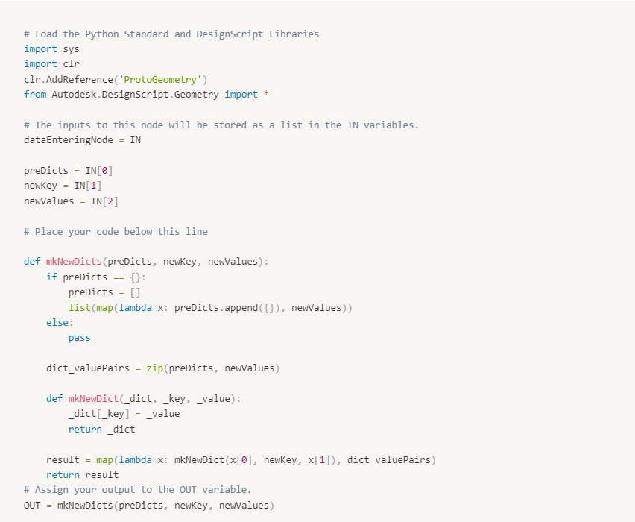
딕셔너리를 만들어 주는 함수

Slide 27
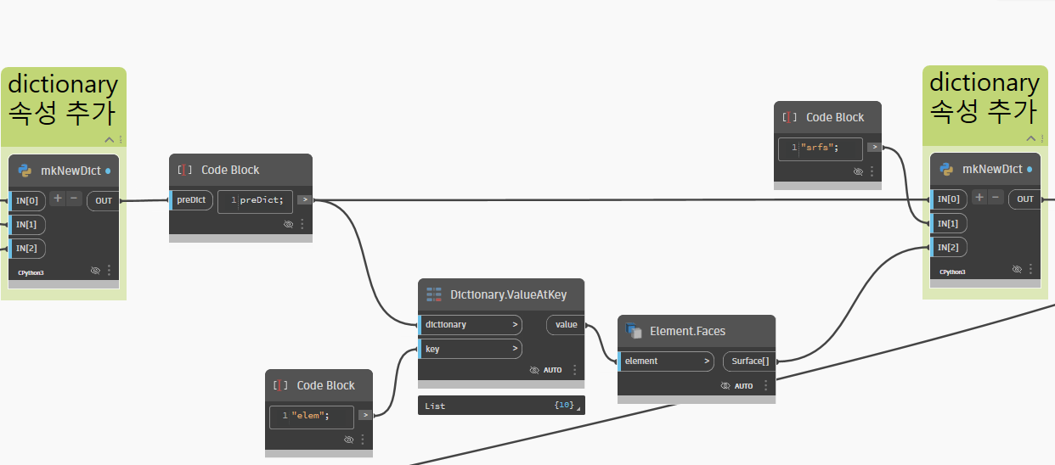
Dictionary base Code Unit
추출된 데이터를 바탕으로
신규 파생 데이터 연산
이전 딕셔너리에서
데이터 추출(by key)
이전 딕셔너리에
신규 데이터 반환(by key)
1 Code Unit

Slide 28
Dictionary base Code Unit
ㄱ. 코드 폴딩을 대비한 더미 노드
(코드 유닛 별 위치 독립성 확보)
ㄷ. 데이터 설명이 가능한 명칭으로 key 이름 부여 후
Dictionary 생성
ㄴ. 목표 달성을 위한 중간 산출물 코드

Slide 29
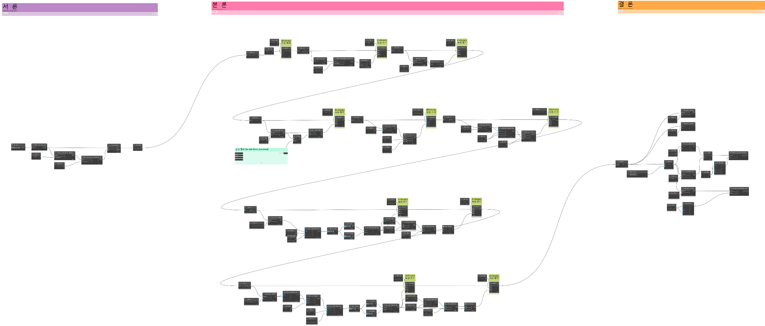
총 10개의 Code Unit으로 구성

Slide 30
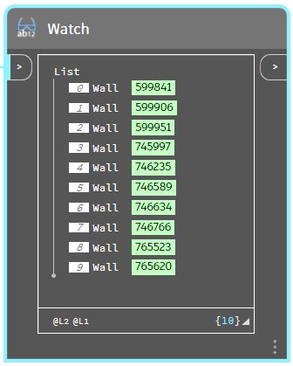
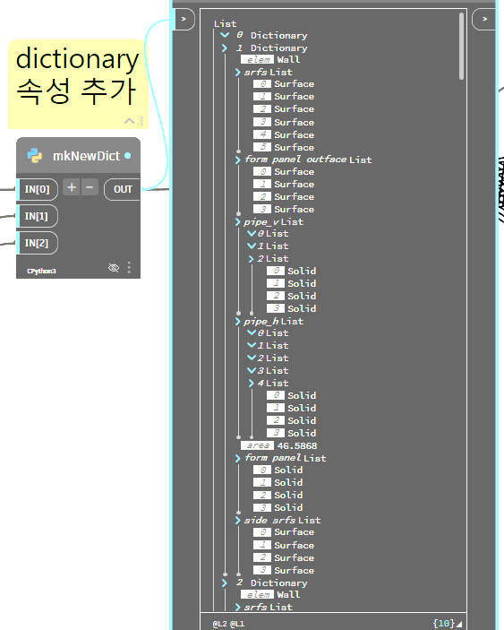
각 Wall 객체의
파생 데이터 꾸러미
key
value

Slide 31
바보는 복잡성을 간과한다.
실용주의자는 복잡성을 견디어 낸다. 어떤 이는 회피한다.
천재는 복잡성을 제거한다.
– 알랜 펄리스(Alen Perlis)

Slide 32
끝. 감사합니다.

